Slide 1
EEG信号处理基础

Slide 2
EEG信号模型
EEG信号特征

Slide 3
EEG信号的特点
随机信号
非平稳
非线性
非高斯过程

Slide 4
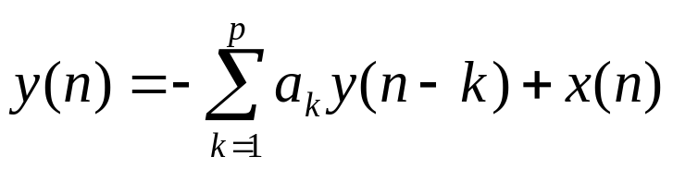

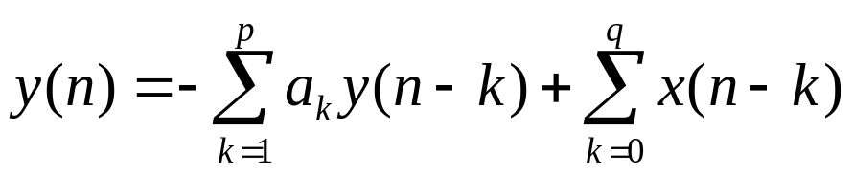
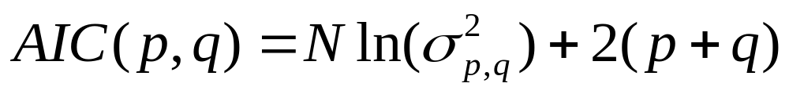
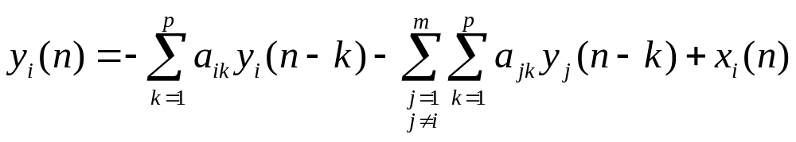
EEG信号线性模型
AR模型
ARMA模型
AIC准则确定模型阶数：即最小化如下目标函数
多维AR模型：对应多通道

Slide 5
EEG信号常用统计特征
随机变量或向量统计量
  均值、方差、协方差与相关系数矩阵
  偏度(skewness)：
  峭度或峰度(kurtosis)：
随机过程或随机信号统计量
  自相关函数与功率谱
  双谱等高阶谱

Slide 6

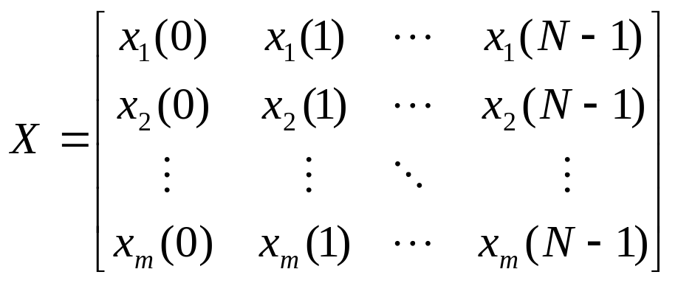
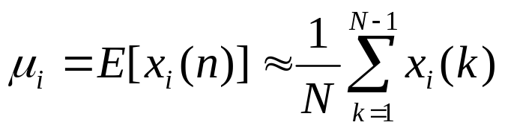
EEG信号常用统计特征
设m个电极通道采集的脑电信号表示为
其N点的采样数据为
均值

Slide 7
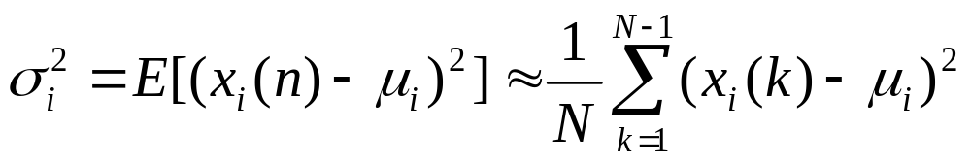
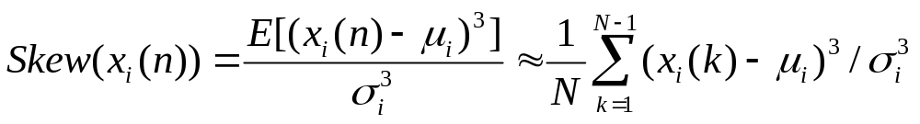
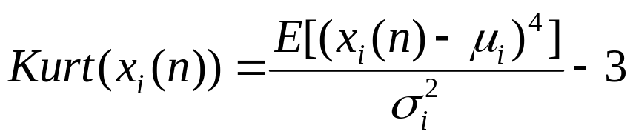
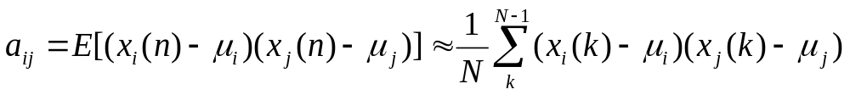
EEG信号常用统计特征
方差
偏度
峭度(峰度)
协方差矩阵

Slide 8
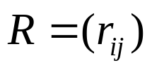
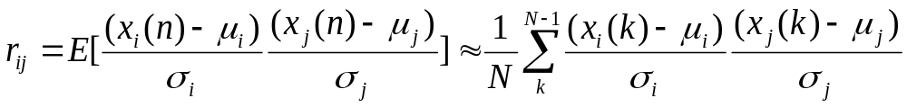
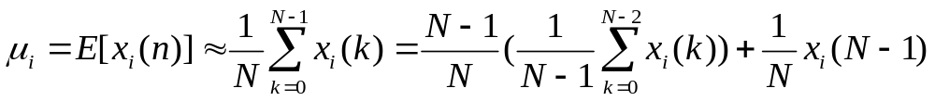
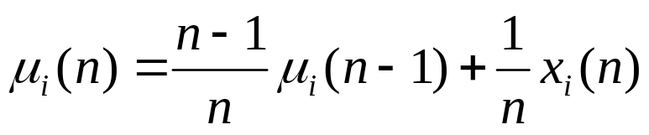
EEG信号常用统计特征
相关系数矩阵
注意：
  以上统计量只涉及随机变量取值，不涉及时序
  计算时要考虑实时性，如均值的计算，可以考虑采用算法

Slide 9
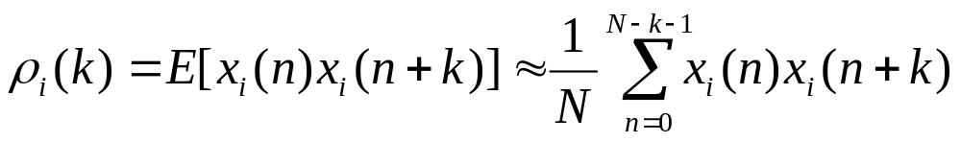
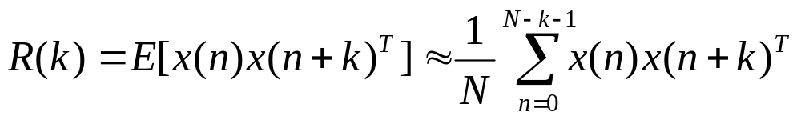
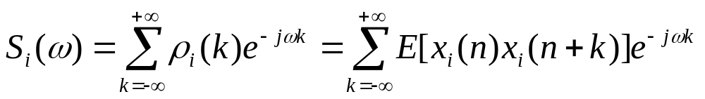
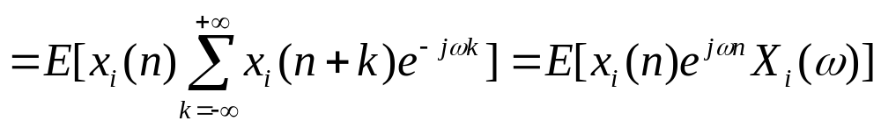
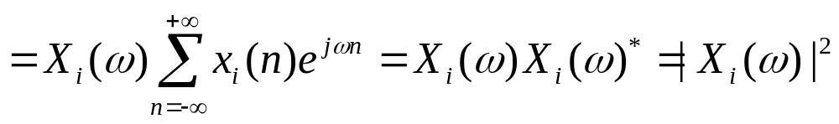
平稳EEG信号时序特征
自相关函数
多通道信号的自相关函数矩阵
功率谱：信号的功率谱是其自相关函数的傅里叶变换，即

Slide 10
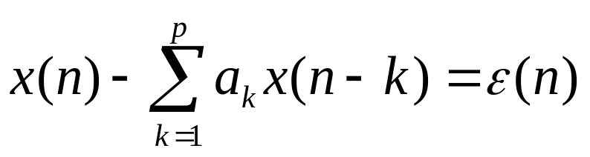
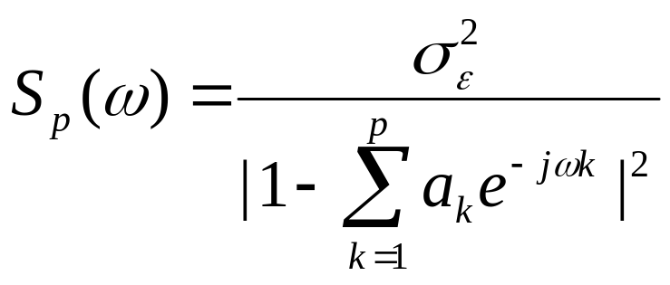
平稳EEG信号时序特征
功率谱的计算：周期图法与线性时序模型法
周期图法计算频谱得到，简单、功率谱不光滑、误差大；
假设EEG信号的时序模型为AR(p)，即
其功率谱为

Slide 11
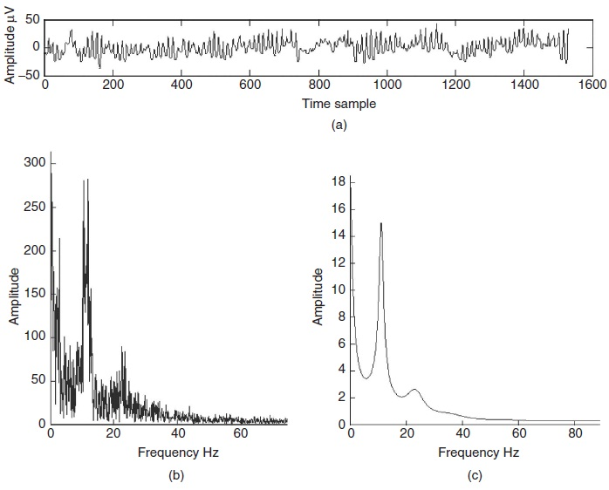

Slide 12
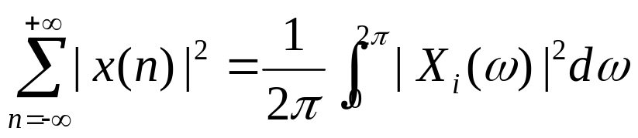
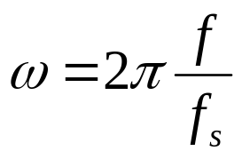
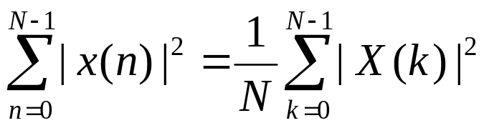
平稳EEG信号时序特征
EEG信号节律波能量提取：
设信号x(n)的傅里叶变换为X(ω)，则有
对有限个采样值x(0),x(1),…,x(N-1), 其DFT为X(k), 对应频率kf_{s}/N, 则有：
则EEG信号节律波平均能量提取算法可以考虑两种方案。

Slide 13
EEG信号滤波
信号滤波涉及：低通、高通、带通、陷波
滤波器的比较：
  IIR满足相同特性阶数较低，只能近似线性相位，必须浮点运算
  FIR满足相同特性阶数较高，可以做到严格线性相位，可以采用整数运算
滤波器一般要结合实现时的计算效率和滤波器特性等综合考虑
  阶数
  通带、阻带和过渡带特性
  延迟

Slide 14
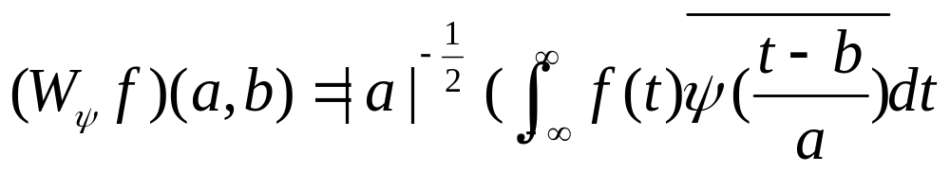
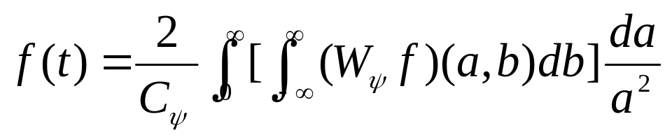
连续小波变换
连续小波变换
小波反变换
说明
a为尺度因子(对应频率)，较小的a对应高频，较大的a对应低频；
b为位移因子(对应时间)；
ψ(t)为小波母函数，一般取具有单位能量的窗函数；
小波变换的值表示了信号f(t)与小波函数匹配的程度，例如若对某个a和b的取值信号f(t)与小波完全相同，则小波变换为1。

Slide 15
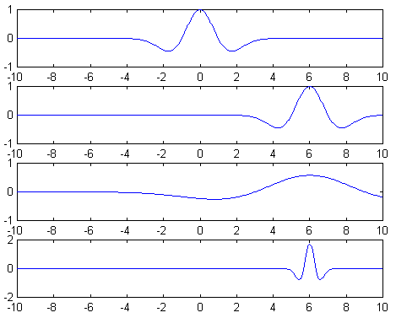
小波波形随尺度因子和位移因子的变化
a=1, b=0
a=1, b=6
a=3, b=6
a=1/3, b=6

Slide 16
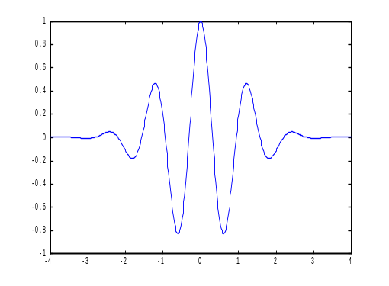
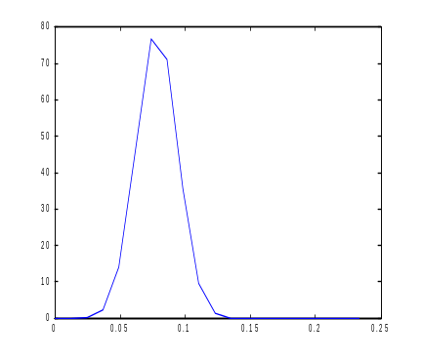
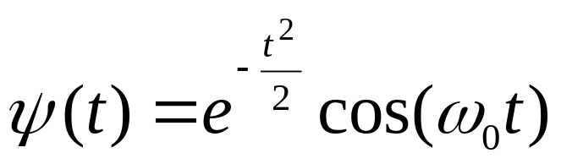
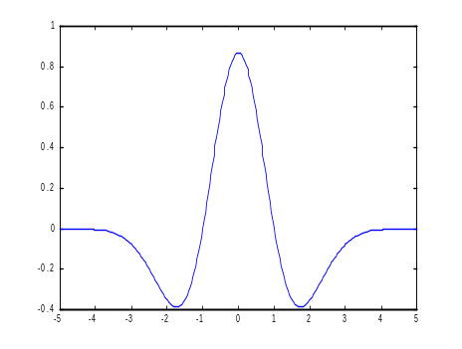
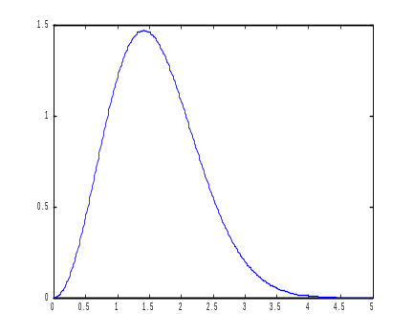
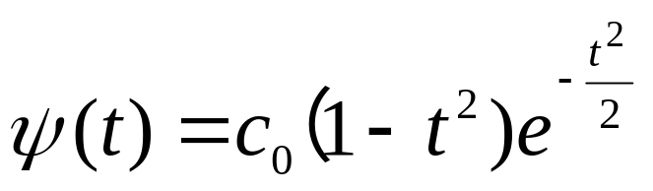
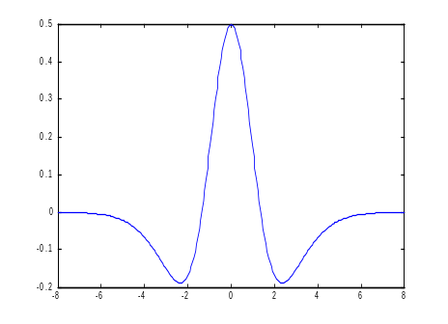
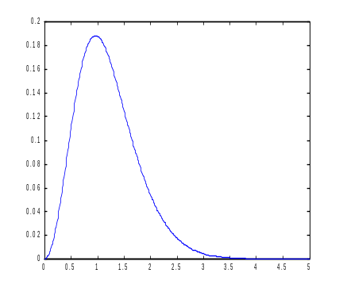
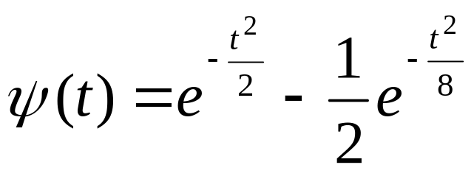
常用连续小波函数
1、Morlet 小波
函数图像
幅频谱
2、墨西哥草帽小波
函数图像
幅频谱
3、DOG小波
函数图像
幅频谱

Slide 17
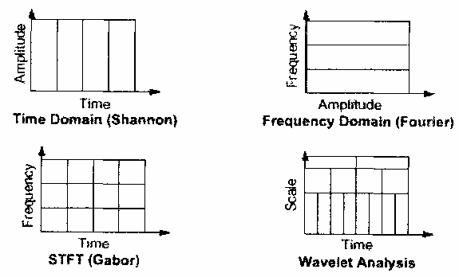
各种信号分析方法的对比

Slide 18

小波变换定义及特点
傅立叶分析所用的正弦波在时间上没有限制，从负无穷到正无穷，但小波倾向于不规则与不对称。
FT将信号分解成一系列不同频率正弦波的叠加，小波分析是将信号分解成一系列小波函数的叠加。而这些小波函数都是由一个母小波函数经过平移与尺度伸缩得来的。
用不规则的小波函数来逼近尖锐变化的信号显然要比光滑的正弦曲线要好，同样，信号局部的特性用小波函数来逼近显然要比光滑的正弦函数来逼近要好。

Slide 19
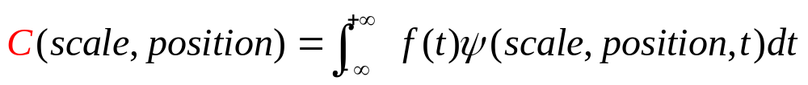
连续小波变换
连续小波变换（Continuous Wavelet Transform， CWT）用下式表示：
表示小波变换是信号f(x)与被缩放和平移的小波函数ψ()之积在信号存在的整个期间里求和的结果。
CWT的变换结果是许多小波系数C，这些系数是缩放因子（scale）和平移（position）的函数。

Slide 20
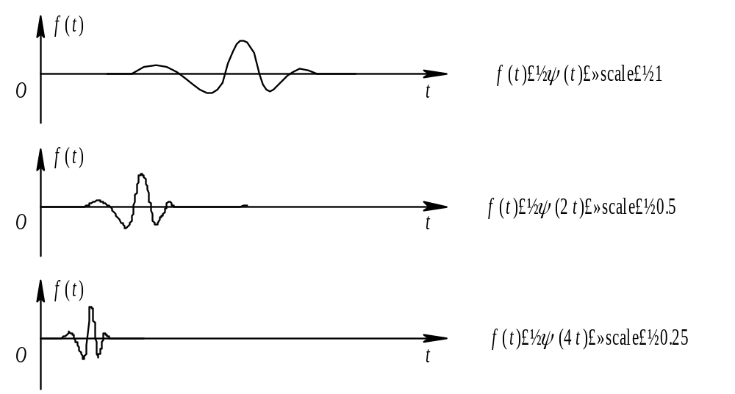
基本小波函数ψ()的缩放和平移操作
(1) 缩放。就是压缩或伸展基本小波， 缩放系数越小， 则小波越窄
小波的缩放操作

Slide 21
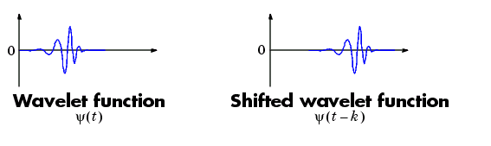
基本小波函数ψ()的缩放和平移操作
(2) 平移。小波的延迟或超前。在数学上,函数f(t)延迟k的表达式为f(t-k)，
小波的平移操作
(a) 小波函数ψ(t)； (b) 位移后的小波函数ψ(t-k)

Slide 22
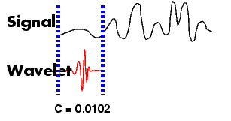
小波变换的步骤
小波变换的步骤:
一 取一个小波与信号的最前面部分比较;
二 计算相关因子C,C代表小波和这段数据的相关性
即:C越大,两者越相似;

Slide 23
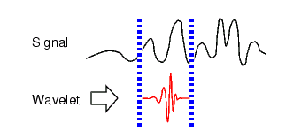
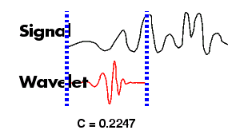
小波变换的步骤
三 移动小波,重复步骤一和二,一直遍历整个数据;
四 对小波进行缩放,重复步骤一到三;
五 在所有小波尺度下,重复上述步骤.

Slide 24
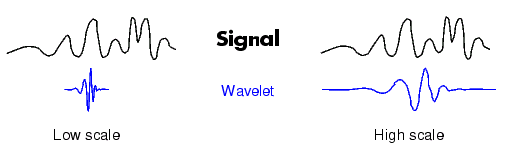
小波变换的步骤
小波尺度和信号频率的关系
大尺度 信号的低频
小尺度 信号的高频

Slide 25
离散小波变换（DWT）

在每个可能的缩放因子和平移参数下计算小波系数，其计算量相当大，将产生惊人的数据量，而且有许多数据是无用的。
如果缩放因子和平移参数都选择为2^{j}（j>0且为整数）的倍数， 即只选择部分缩放因子和平移参数来进行计算， 就会使分析的数据量大大减少。

Slide 26
离散小波变换（DWT）

使用这样的缩放因子和平移参数的小波变换称为双尺度小波变换（Dyadic Wavelet Transform），它是离散小波变换（Discrete Wavelet Transform， DWT）的一种形式。
通常离散小波变换就是指双尺度小波变换。

Slide 27
离散小波变换（DWT）
执行离散小波变换的有效方法是使用滤波器， 该方法是Mallat于1988年提出的，称为Mallat算法(马拉)。这种方法实际上是一种信号分解的方法， 在数字信号处理中常称为双通道子带编码。


Slide 28
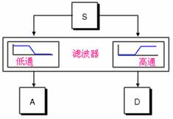
离散小波变换（DWT）
一个滤波器为低通滤波器，通过该滤波器可得到信号的近似值A（Approximations）
另一个为高通滤波器， 通过该滤波器可得到信号的细节值D（Detail）。

Slide 29
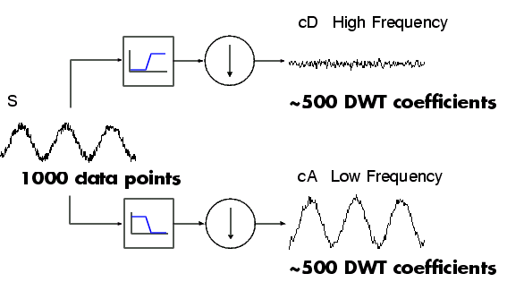
离散小波变换（DWT）
实际应用中，信号的低频分量往往是最重要的，而高频分量只起一个修饰的作用。如同一个人的声音一样， 把高频分量去掉后，听起来声音会发生改变，但还能听出说的是什么内容，但如果把低频分量删除后，就会什么内容也听不出来了。

Slide 30
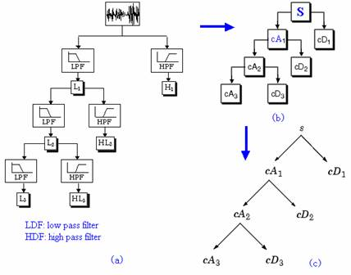
图 多级信号分解示意图
（a） 信号分解； (b) 小波分树； （c）小波分解树

Slide 31
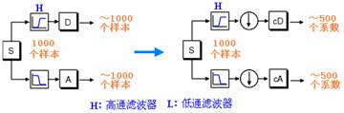
离散小波变换（DWT）
在使用滤波器对真实的数字信号进行变换时，得到的数据将是原始数据的两倍。
根据尼奎斯特(Nyquist)采样定理就提出了降采样的方法，即在每个通道中每两个样本数据取一个，得到的离散小波变换的系数(coefficient)分别用cD和cA表示

Slide 32
小波重构
将信号的小波分解的分量进行处理后，一般还要根据需要把信号恢复出来，也就是利用信号的小波分解的系数还原出原始信号，这一过程称为小波重构（Wavelet Reconstruction）或叫做小波合成（Wavelet Synthesis）。
这一合成过程的数学运算叫做逆离散小波变换（Inverse Discrete Wavelet Transform， IDWT）。

Slide 33
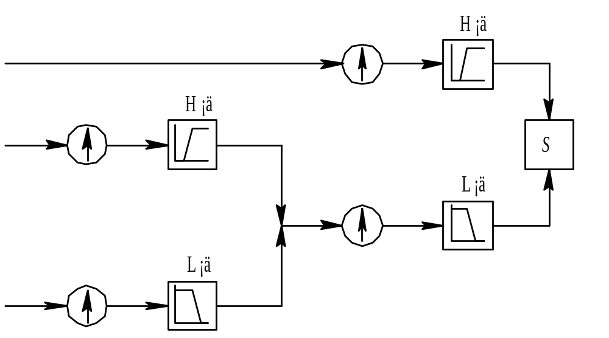
小波重构
小波重构算法示意图

Slide 34
小波重构
(1) 重构近似信号与细节信号
由小波分解的近似系数和细节系数可以重构出原始信号。
同样，可由近似系数和细节系数分别重构出信号的近似值或细节值，这时只要近似系数或细节系数置为零即可。

Slide 35

小波重构
重构近似和细节信号示意
（a） 重构近似信号； (b) 重构细节信号

Slide 36
小波重构
(2)多层重构
重构出信号的近似值A₁与细节值D₁之后，则原信号可用A₁＋D₁＝S重构出来。对应于信号的多层小波分解，小波的多层重构图:

Slide 37

小波重构
重构过程为：A3＋D3＝A2；A2＋D2＝A1；
A1+D1＝S。

Slide 38
小波重构
信号重构中，滤波器的选择非常重要，关系到能否重构出满意的原始信号。低通分解滤波器（L）和高通分解滤波器（H）及重构滤波器组（L′和H′）构成一个系统， 这个系统称为正交镜像滤波器（Quadrature Mirror Filters， QMF）系统。

Slide 39

小波重构
多层小波分解和重构示意图

Slide 40


离散正交小波变换
离散小波变换
小波反变换
离散小波变换相当于在连续小波变换公式中取
a = 2^{-j/2}，b = k 2^{-j/2}；
小波反变换成为小波级数；
小波函数必须满足一定的条件，才能使以上变换公式和反变换公式成立；
离散小波变换需要计算积分，不利于实际应用，需要更高效的算法。

Slide 41






多分辨率分析和金子塔算法
小波函数由尺度函数确定，尺度函数一般满足
令：q_{k} = (-1)^{k-1}p_{-k+1}
小波函数则可表示为
设信号f(t)可以表示为
分解算法
重构算法
注意：此算法与尺度函数和小波函数的形式无关

Slide 42



分解算法和重构算法的含意
记：
则有：f^{M}(t)=f^{M-1}(t)+g^{M-1}(t)
=f^{M-2}(t)+g^{M-2}(t)+g^{M-1}(t)=…
=f^{M-N}(t)+g^{M-N}(t)+…+g^{M-1}(t)
1、金字塔算法是对信号按频带逐层分解，一直达到需要的频带为止；
2、尺度函数分量为低通分量，小波分量为各个频带的带通分量。

Slide 43


HAAR正交小波
尺度系数：p₀=1, p₁=1
小波系数：q₀=1, q₁= -1
特点：
1、非零尺度系数和小波系数个数有限；
2、尺度函数和小波函数的非零区域为[0,1](紧支撑)；
3、尺度函数和小波函数不连续，频率窗太宽。

Slide 44
动态系统与混沌分析
混沌的起源和发展
牛顿经典力学表明，力学系统服从确定的规律。即当初始条件确定后，力学系统就将按确定的轨道运动。在我们日常经验中，事物的一般重复现象很明显。这些现象似乎表明我们的世界是规则、和谐、有序的，自然现象的变化是周期的、重复的。
1963年美国气象学家洛伦兹发现大气变化的非周期性，天气预报难就难在天气变化不是周期性的。

Slide 45
动态系统与混沌分析
混沌的起源和发展
混沌理论把混沌描述为无序的，非周期性的现象。自从科学家不懈地探索自然规律以来，无序、非周期性现象就一直被忽略。自然界中不规则的方面、不连续和不稳定的方面，一直是科学的难题，是无法理解的怪物。科学家常常把它们当做噪声或科学垃圾扔掉。而混沌不同于噪声，有其自身的规律。这正是科学家所要研究的.

Slide 46
动态系统与混沌分析
连续动态系统：常微分方程组描述
离散动态系统：差分方程组描述
线性动态系统：当初值确定后，解就确定了，具有性质：
  一般具有三种形态：收敛到一点(0维吸引子)、周期震荡、发散
  当初值相差较小时，其轨道之间的差别也较小。
  具有确定性信号的特征

Slide 47




线性连续动态系统
1维线性动态系统
其解为 ，a>0发散，a=0为常数，a<0收敛于0。
2维线性动态系统
其轨道为x(0)e^{At}：当其系数矩阵A的特征值，有实部大于零时发散；实部都小于零时收敛到(0,0)，实部都等于零时为椭圆

Slide 48





线性离散动态系统
2维线性动态系统
其轨道为x(0)A^{n}：当A的特征值模大于1时发散；模都小于1时收敛到(0,0)；模等于1时其约当标准型为以下几种形式：
周期为2
发散
发散
周期震荡

Slide 49
非线性动态系统中的混沌
与线性系统不同，非线性系统可能出现非常复杂的行为(轨道)，混沌现象就是之一，其主要特征为：
  对初态的敏感依赖性
  确定论系统中的内随机性
  局部不稳定而整体稳定
  奇怪吸引子：吸引子具有分形结构，因此被称为奇怪吸引子。
  连续功率谱：与噪声(如高斯白噪声)具有相似的功率谱

Slide 50
非线性动态系统中的混沌
与线性系统不同，非线性系统可能出现非常复杂的行为(轨道)，混沌现象就是之一，其主要特征为：
  对初态的敏感依赖性
  确定论系统中的内随机性
  局部不稳定而整体稳定
  奇怪吸引子：吸引子具有分形结构，因此被称为奇怪吸引子。
  连续功率谱：与噪声(如高斯白噪声)具有相似的功率谱

Slide 51
非线性动态系统中的混沌
几种混沌的定义
  非线性确定性系统中, 由于系统内部非线性相互作用而产生的一种非周期的行为
  对初始状态敏感，表现似周期、非周期和不可预报性的过程
  在确定性的非线性动态系统中出现的貌似随机的、不能预测的运动。
  对初始条件敏感的非线性确定性系统，具有正的李雅普诺夫指数。

Slide 52
离散动态系统
考虑如下描述人口或虫口问题的Logistic模型，其状态演化方程：
x_{n}=ax_{n-1}(1－x_{n-1})

Slide 53

x_{n}=ax_{n-1}(1－x_{n-1})
参数a=2.5，x(0)=0.3，迭代200次，状态收敛于0.6

Slide 54


x_{n}=ax_{n-1}(1－x_{n-1})
参数a=3.1，x(0)=0.3，在0.558和0.7646两个状态变化

Slide 55


x_{n}=ax_{n-1}(1－x_{n-1})
参数a=3.5，x(0)=0.3，在四个状态变化，周期为4

Slide 56


x_{n}=ax_{n-1}(1－x_{n-1})
参数a=3.6，x(0)=0.3，状态进入混沌状态

Slide 57


x_{n}=ax_{n-1}(1－x_{n-1})
模型分析结论
当a>3.6时进入混沌状态

Slide 58

正 文
分析论证过程

Slide 59




罗沦兹方程
其中x、y、z为无量纲量，分别表征对流强度，对流中升流与降流间的温差和竖直方向温度分布的非线性度。任意给定初值，系统最终都会回到状态空间的特定区域内，其吸引子具有精巧而奇特的结构，如图所示，表明系统进入了混沌状态。(图为Lorenz混沌吸引子)

Slide 60
混沌识别
混沌识别主要包括定性和定量两种方法，定性方法主要通过揭示混沌信号在时域或频域中表现出的特殊空间结构或频率特性来判别，这种方法简单直观，但是过于笼统。
定量方法通过计算混沌信号奇异吸引子的特性参数来辨别混沌行为的方法。主要有两个：
(1)描述邻近轨道发散率的Laypunov指数
(2)描述吸引子维数的关联维数和反映信息产生频率的Kolmogorov熵

Slide 61



Lyapunov指数
混沌系统初值敏感性是指相空间中初始距离很近的两条轨迹会以指数速率发散，Lyapunov指数即是根据相轨迹有无扩散运动特征来判别系统的混沌特性。在相空间中，轨迹间的距离分别表现为线度、面积和体积。
对一维映射x_{n+1} = f[x_{n}],假设初始位置有两个相邻的状态x₀和y₀=x₀+ε, 则经过n次迭代后，有
所以

Slide 62

Lyapunov指数
Lyapunov指数定义：设相轨迹上两点之间的初始距离为|E₀|=ε，用|E_{n}|表示经过n次迭代后该两点之间的距离，则称
为系统Lyapunov指数。
当 λ>0 时，系统具有混沌特征。

Slide 63


时间序列Lyapunov指数的计算
在实际时间序列混沌识别中，通常只估计最大Lyapunov指数，下面介绍一种算法: 小数据量法。
设时间序列{x₁,x₂,…,x_{N}}, 嵌入维数m，时间延迟τ，重构相空间后有：
其中k≤N-(m-1)τ ,选取一距离阈值δ，对初始点x(0)，选取与其距离最近的点不妨设为x(k₀)=z₀(0)，当经过t₀次迭代后，z₀(t₀)与x(t₀)的距离大于δ，令

Slide 64


时间序列Lyapunov指数的计算
取与x(t₀)的距离小于δ的点x(k₁)=z₁(0)，且z₁(0)-x(t₀)与z₀(t₀)-x(t₀)的夹角最小，如图所示重复以上过程，假设直到M-1步结束，此时t_{M-1}=N-(m-1)，则有

Slide 65
Kolmogorov熵
Kolmogorov熵K在混沌的度量中有着相当重要的应用。对于规则运动，K=0; 随机系统K=无穷，若系统表现确定性混沌 ， 则 Kolmogorov熵是大于0的常数。Kolmogorov熵越大，那么信息的损失速度越大，系统的混沌程度越大。

Slide 66
混沌相空间重构理论
相空间重构是对一维时间序列，按照延迟时间和嵌入维数重构一个与原动力系统等价的相空间;
相空间重构的理论基础是Takens相空间嵌入定理，即通过对一个m维流形上的连续流的观测值h(t)的延迟(h(t),h(t+τ ),…,h(t+2mτ))，可以将该连续流光滑嵌入到2m+1维空间(相空间)中；
相空间重构过程中有两个参数选取特别重要: 延迟时间τ 和嵌入维数.

Slide 67
延迟时间间隔τ 的计算
主要方法
线性自相关函数法
平均互信息法

Slide 68

延迟时间间隔τ 的选取
线性自相关函数法
定义自相关函数为
选择使得自相关函数C(τ)第一次为零时的 τ 的值。
缺点：对嵌入维数大于2时不是最优的。

Slide 69

延迟时间间隔τ 的选取
平均互信息法
选择使I(τ ) 为第一个局部极小的τ为延迟时间间隔。
缺点：要对概率密度进行估计，需要的样本点多，计算复杂，且对嵌入维数大于2维不是最优的。

Slide 70
嵌入维数m的计算
主要方法
Lyapunov指数法
关联积分法

Slide 71
嵌入维数m的计算
Lyapunov指数法
（1）首先确定延迟τ ；
（2）依次递增取嵌入维数m，计算嵌入相空间(x(n),x(n-τ ),…,x(n-(m-1)τ))的Lyapunov指数，选取指数趋于常数的m作为嵌入相空间维数。
缺点：当样本点数不多时可信度较低，当嵌入维数较高时面临“维数灾”。

Slide 72


嵌入维数m的计算
关联积分:
定义：设τ 为时间序列的延时，m是嵌入维数，N是样本数据集的大小，数据点个数M=N-(m-1)τ ，则重构相空间中嵌入时间序列Y(i)的关联积分定义为：
关联积分是一个累积分布函数，表示相空间中任意两点之间距离小于半径r的概率，这里点与点之间的距离用矢量之差的无穷范数表示。

Slide 73
嵌入维数m的计算
关联积分法的主要步骤
(1)利用时间序列X1,X2,…,XN,先给定一个较小的嵌入维数m0,重构相空间，得到新的序列{Yi}
(2)计算关联积分C(r)
(3)对于r的某个取值范围，吸引子的维数d与累积分布函数C(r)应满足对数线性关系，即d(m)=LnC(r)/Lnr,从而可用最小二乘拟合得到对应于m0的关联维数估计d(m0)
(4)增加嵌入维数m0,重新计算步骤(2)和(3),直到相应的维数估计值d(m)不再随着m的增加而在一定误差范围内不变为止。
缺点：当样本点数不多时可信度较低，当嵌入维数较高时面临“维数灾”。

Slide 74



Slide 75
总 结
关于混沌判定，一般应用最大Lyapunov指数，或者Kolmogorov熵，或者结合两者判定。在计算延迟时间方法上，常用的有自相关函数法和互信息法，计算嵌入维常用的方法有G-P算法，这种方法是先计算出混沌时间序列的关联维，然后再计算出嵌入维数。

Slide 76
















独立分量分析
独立分量分析的目的是：当 X = A S 时，求矩阵 W，使得 Y=WX 的各个分量独立，此时W可能不是A的逆，但是 WA 是置换矩阵。
典型例子： “鸡尾酒会”问题，从酒会嘈杂人声中提取所关心对象的语音, 人的大脑可以很快辨出或集中听某种需要关注声音。
麦克风1
麦克风2
麦克风3

Slide 77


Slide 78

ICA模型的约束
为了确保上边刚刚给出的基本的ICA模型能被估计，我们必须要做出一定的假设和约束。
1.独立成分被假定是统计独立的；
2.独立成分具有非高斯的分布；
3.假定混合矩阵是方阵，且可逆；
4.假定所有混合变量与独立成分都是零均值。

Slide 79



假设是ICA能够成立的前提
概念上理解：
我们说随机变量y₁，y₂..y_{n}独立，是指在i≠j时，有关y_{i}的取值情况对于y_{j}如何取值没有提供任何信息。
技术角度上理解：
联合概率密度等于各边缘概率密度的乘积。

Slide 80


如果观测到的变量具有高斯分布，那么ICA在本质上是不可能实现的。
原因：如果s1和s2都是标准Gaussian分布，那么他们的联合概率密度为：
假定S经过混合矩阵A后，他们的联合概率密度仍不变化，因此我们没有办法在混合后的成分中得到混合矩阵A的信息。

Slide 81

换句话说，就是独立成分的个数与观测到的混合量个数相同。
零均值化的目的：去除均值对变换的影响，而减去均值后数据的信息量没有变化，即数据的区分度（方差）是不变的，减少幅度不确定性。

Slide 82








ICA相关的基本概念
n阶矩(moment)：m_{n}=E(x^{n})
特征函数
第二特征函数
n阶累计量(cumulant)
均值
方差
峭度
对高斯型信号，二阶以上的累计量都为0，因此可由一、二阶统计特征来完整描述。
k₄>0 超高斯, k₄<0 亚高斯, 用︱k4︱大小作为衡量信号距离高斯型程度的度量。

Slide 83
ICA相关的基本概念
联合矩中最常用的是协方差；
联合累计量最常用的是4阶累积量，一般用cum(x₁,x₂,x₃,x₄)表示
联合累积量性质：
  当x各分量相互独立时，其互累计量恒等于0。
  比例性：cum(w₁x₁,w₂x₂,w₃x₃,w₄x₄)=w₁w₂w₃w₄cum(x₁,x₂,x₃,x₄)
  当两个随机变量x, y独立时，有k₄(x+y)=k₄(x)+k₄(y)
随机向量x=(x₁,x₂,…,x_{n})各个分量独立当且仅当其联合概率分布(密度)等于各个分量概率分布(密度)的乘积。

Slide 84
ICA计算数据的预处理
一般在ICA求解之前，先对数据进行白化处理，这样可以使得各个分量之间是不相关的，便于进行解混计算，如下图所示
解混系统B
s(t)
混合系统
x(t)
白化
Z(t)
正交系统
y(t)
A
W
U
系统简图

Slide 85



样本数据的白化
对原始信号数据
假设数据已经零均值化，先计算数据的协方差矩阵
计算其特征值和特征向量，得到对角化分解：R_{x}=U^{T}ΛU
计算白化矩阵W： ，计算白化数据：Z=WX，
此时z的协方差矩阵是单位阵，即：R_{z}=I。

Slide 86
ICA估计的原理
ICA 模型：x = As s=A⁻¹x
令y=w^{T}x 则 y=w^{T}x=w^{T} As=q^{T}s其中q=A^{T}w
这样的话y 是s的线性组合，y应该比s更具有高斯性，除非w^{T}接近A^{-1。}此时，
y=w^{T}x=A⁻¹x=s。
也就是说y=s时，y具有最大非高斯性。
问题转化为求解w，它最大化w^{T}x的non-Gaussianity性。
ICA 数值优化问题。

Slide 87
fastICA-基于非高斯极大化的算法
假设数据经过白化处理，即m维随机向量z的均值向量为零向量，协方差矩阵为单位阵；
采用一次提取一个分量的方法，以极大化非高斯性作为优化的目标函数，可以考虑以下两种度量
  极大化峭度(Kurtosis)的绝度值
  极小化负熵(Negentropy)
由于峭度：Kurt(y)=E[y⁴]-E[y²]² 的鲁棒性不好，一般 fastICA 算法采用负熵作为目标函数。
fastICA算法也称为固定点算法或投影寻踪算法。

Slide 88


负熵
信息熵：
当随机变量的均值和方差一定时，其 pdf 为高斯分布时其信息熵最大。
负熵：任意 pdf 的 p(x) 和具有相同协方差矩阵的高斯分布p_{G}(x)的差作为该 pdf 非高斯程度的度量，定义为负熵
J(x)≥0，p(x)=p_{G}(x)：当且仅当J[p(x)]=0代表高斯分布。
由以上公式可知，计算负熵需要随机变量的概率密度，在实际计算中是不方便的，因此需要给出其计算的近似公式。

Slide 89
独立分量分析
主成分分析的局限性：在主成分分解 Y=UX 中，当X不服从正态分布时，Y的各个分量是不相关的，但不能保证是独立的。当 X 是独立信号的混合时，即 X = A S，主成分分析得不到 S。
独立分量分析的目的是：当 X = A S 时，求矩阵 W，使得 Y=WX 的各个分量独立，此时W可能不是A的逆，但是 WA 是置换矩阵。
由于生物信号一般具有非平稳、非正态等性质，因此ICA比PCA更有优势。
独立分量分解的局限性：求解ICA的计算复杂度比PCA高，理论深奥算法复杂，各个分量需要解释判读。

Slide 90






Common Spatial Pattern (CSP)
设 和 为代表两个类的两个p 维随机向量，E(X)=0， E(Y)=0，其协方差矩阵分别为
若这两个矩阵都是正定矩阵，则存在矩阵 Q 满足：
实际上，Q的列向量和 为广义特征值问题

Slide 91





的特征向量和特征值。实际上，存在矩阵 G 满足：
于是 为实对称正定矩阵，因此存在正交矩阵 P 和非负特征值 使得：
令 Q = G^{-T}P , 则有
另一方面

Slide 92

因此有
定义变换：z =Q^{T} x，则向量 z 的分量方差可以更好地用于求解两分类问题。
如果采用C语言编程，可以按照以上过程，结合求解LDL^{T}分解和特征值特征向量问题求得Q。求解 Q 的matlab程序如下：

